Slide 1
プログラミングⅠ
2017年度
～ 論理回路（２） ～

Slide 2
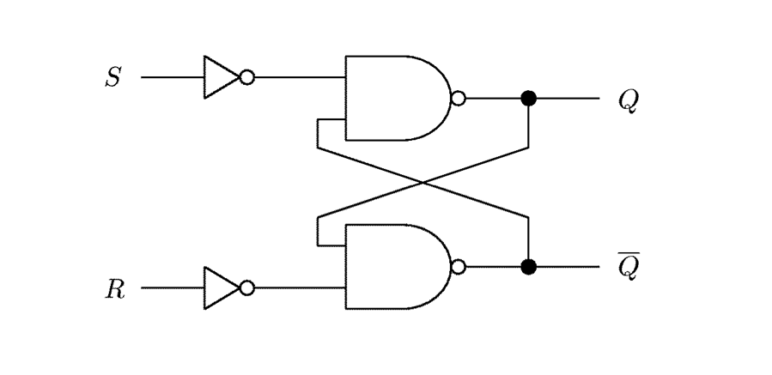
フリップフロップ（１）
リセット： S=0, R=1 （初期状態）
1
0=
0
=0
1
0
=1
1=
1
0
Notes:
2

Slide 3
フリップフロップ（２）
保存状態： S=0, R=1→0
1
0=
0
=0
1
0
=1
1=
1
→0
0
→1
変化しない
Notes:
3

Slide 4
フリップフロップ（３）
セット： S=0→1, R=0
→0
→1
1
→1
0=
0
→0
=0
→1
1
0
→1
=1
→0
0=
1
1
→0
Notes:
4

Slide 5
フリップフロップ（４）
保存状態： S=1→0, R=0
→1
→0
0
1=
1
=1
0
1
=0
0=
0
1
変化しない
Notes:
5

Slide 6
フリップフロップ（不安定状態）
不安定状態： S=1, R=1
0
1=
1
=1
1
1
=1
1=
1
0
QとQの関係が崩れてしまう
Notes:
6

Slide 7
命令解読器（制御装置）の仕組み（１）
例として 3＋5 を計算する場合を考える 0011(2)＋0101(2) 命令 変数１ 変数２
＋ | 0011(2) | 0101(2)
C₁ | C₀ | X₃ | X₂ | X₁ | X₀ | Y₃ | Y₂ | Y₁ | Y₀

Slide 8
命令解読器（制御装置）の仕組み（２）
命令も数値として扱う（例えば電卓）
C₁ | C₀ | 演算記号 | 演算
0 | 0 | ＋ | 足し算
0 | 1 | ー | 引き算
1 | 0 | × | 掛け算
1 | 1 | ÷ | 割り算

Slide 9
命令解読器（制御装置）の仕組み（３）
命令が2ビットの場合（4命令）の論理関数
命令が3ビットの場合（8命令）の論理関数？ ヒント：C₁+C₀＝C₁ ・ C₀
C₁ | C₀ | Q₀ | Q₁ | Q₂ | Q₃ | 論理関数
0 | 0 | 1 | 0 | 0 | 0 | C₁＋C₀
0 | 1 | 0 | 1 | 0 | 0 | C₁ ・ C₀
1 | 0 | 0 | 0 | 1 | 0 | C₁ ・ C₀
1 | 1 | 0 | 0 | 0 | 1 | C₁ ・ C₀

